Slide 1
Communauté de communes du Liancourtois la Vallée dorée Economies d’eau potable
CLE Brèche
23/05/2024

Slide 2
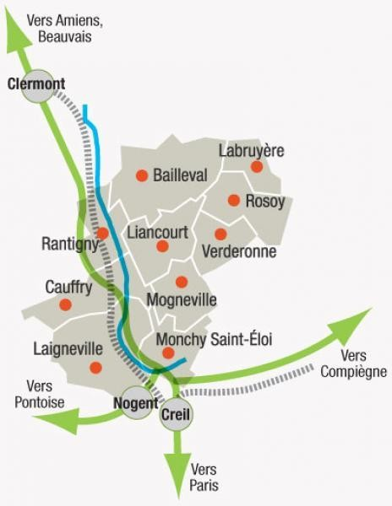
Le territoire concerné
Communauté de communes du Liancourtois, département de l’Oise, à 80 km au Nord de Paris
10 communes, environ 24 000 habitants
150 km de réseaux d’eau, 9500 abonnés
Assure la production, le traitement de l’eau, le stockage, la distribution, la gestion des abonnés en régie depuis les années 1960
Territoire semi-rural, semi-urbain et urbain

Slide 3
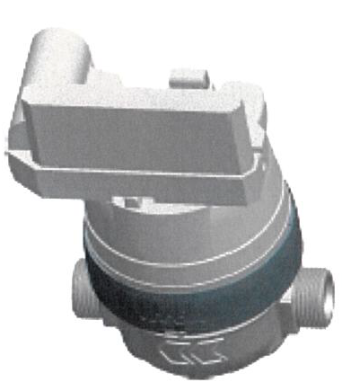
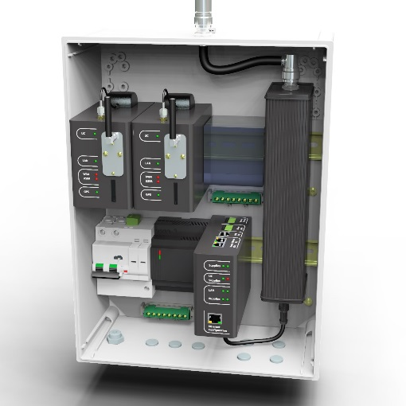
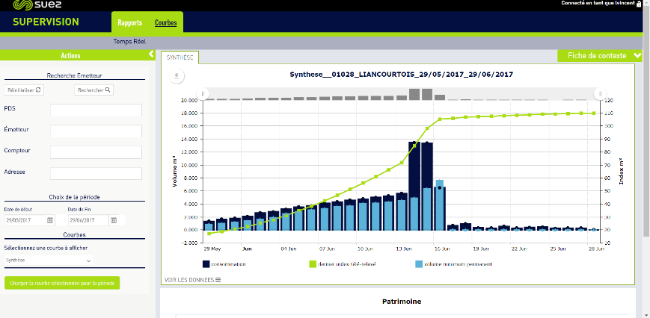
Mise en place de la télérelève des compteurs d’eau

Slide 4
Quelques données techniques
Rendement de 61.7% en 2008, 80.8% en 2015
Sectorisation en place depuis 2011
3 relèves manuelles par an en 2008 → 1 relève manuelle par an à partir de 2011 (coût d’une relève : 3 € / compteur / an)
Forte pression de service → fuites après compteur importantes

Slide 5
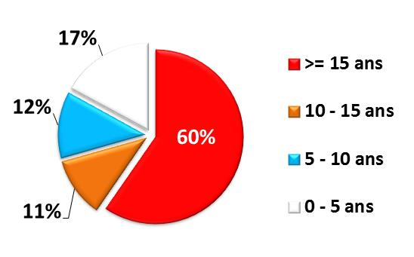
Emergence du projet : ancienneté du parc compteur
Emergence du projet en 2011 – 2012 : courrier de la DIRECCTE pour connaître l’âge de notre parc compteur (lié à la mise en œuvre de l’arrêté du 06/03/2007 relatif au contrôle des compteurs d’eau en service) puis relance en 2014
2 solutions : renouvellement à l’identique ou mise en place d’une nouvelle technologie
60 % des compteurs >= à 15 ans
Age moyen du parc = 11,5 ans

Slide 6
Structuration de la démarche
Etude de faisabilité avec IDEAU sur les différentes solutions (techniques, fréquences, mode de gestion : location, achat…), rencontres avec différentes maîtrises d’ouvrage, journée AFNOR
Définition des objectifs :
Améliorer la qualité de service aux usagers
Facturation (facturations sur des consommations réelles),
Plus de relèves manuelles,
Détection des anomalies (surconsommation, compteur arrêté…),
Mise en ligne d’un portail internet avec différents services
Améliorer le rendement de réseau, préserver la ressource
Assurer le renouvellement du parc compteur (compteurs avant 2012) et adapter le dimensionnement à la consommation réelle

Slide 7
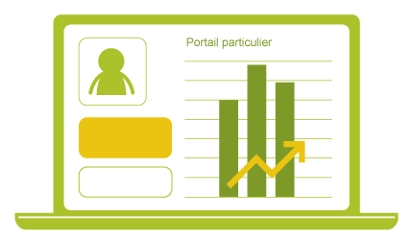
Lancement du marché
Choix de la télérelève fixe longue portée
AMO (IDEAU) : lancement d’un marché de services, de fournitures et de travaux en 2015 de 13 ans comprenant :
1 an de déploiement et 12 ans d’exploitation.
L’investissement
Le fonctionnement et le traitement des données
Emetteurs
Transport et collecte de
données
Traitement de données
Restitution de données

Slide 8
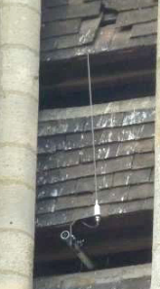
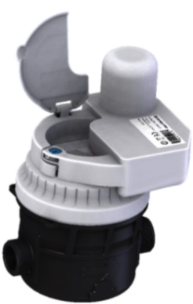
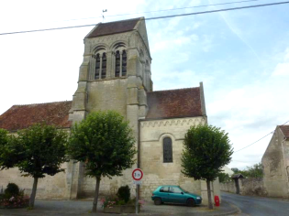
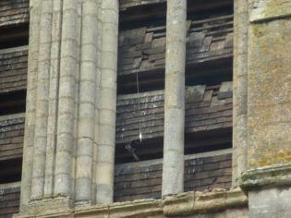
Démarrage du marché
Solution SUEZ retenue. Engagement de 97 % de compteurs télérelevés 1 fois par jour. Pilotage du rendement de réseau via AQUADVANCED
Au 31/12/2022 : 10167 équipés (97 % du parc) :
8650 compteurs + 470 têtes changés
20 récepteurs posés.
Maintenance et fin du déploiement en régie

Slide 9
Déploiement
Réunions publiques, lettre d’information avec factures de fin d’année, articles de presse et supports de communication externes,
Démarrage du renouvellement de compteurs : début janvier à juillet 2017
Utilisation du logiciel de gestion clientèle INCOM pour gérer l’ensemble des interventions (logiciel de facturation de l’eau)
Envoi d’un courrier aux abonnés 8jours avant pour les informer du lancement
Prises de rendez-vous pour compteurs inaccessibles et en cas d’indisponibilité aux horaires indiqués

Slide 10
Architecture informatique

Slide 11
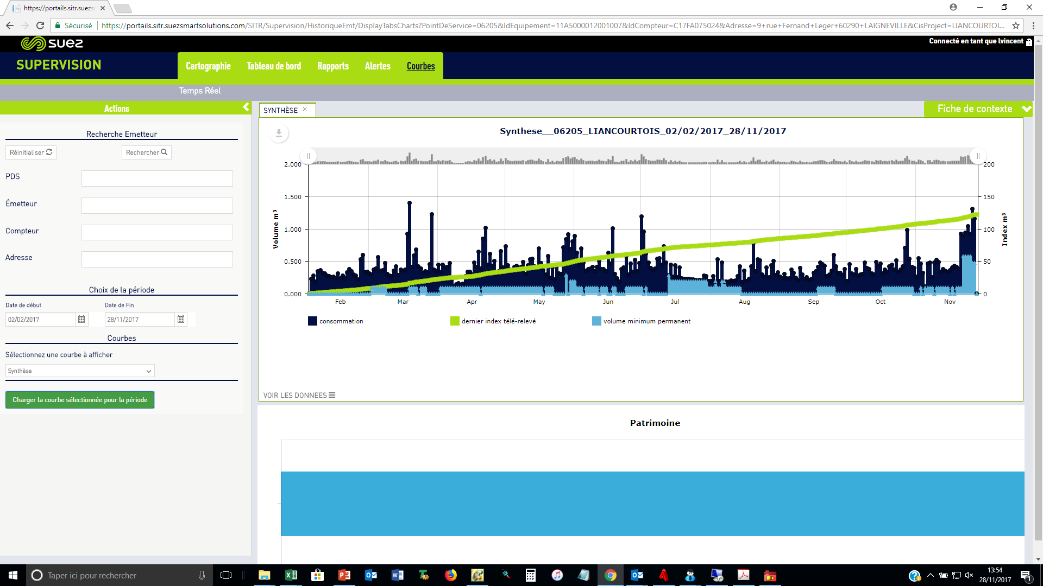
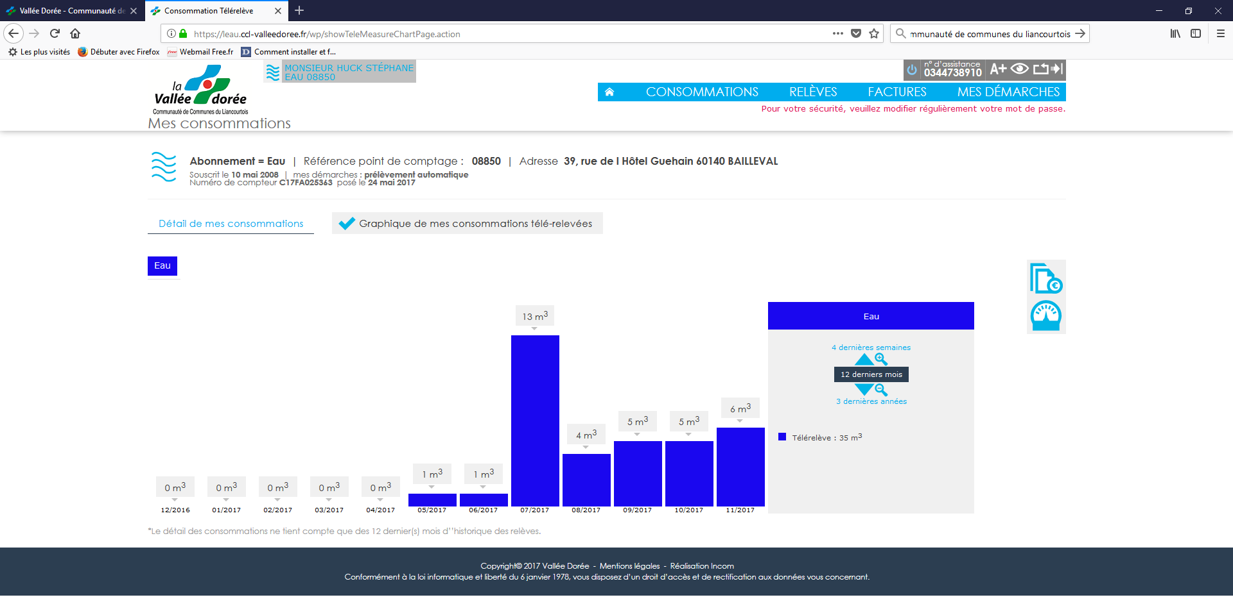
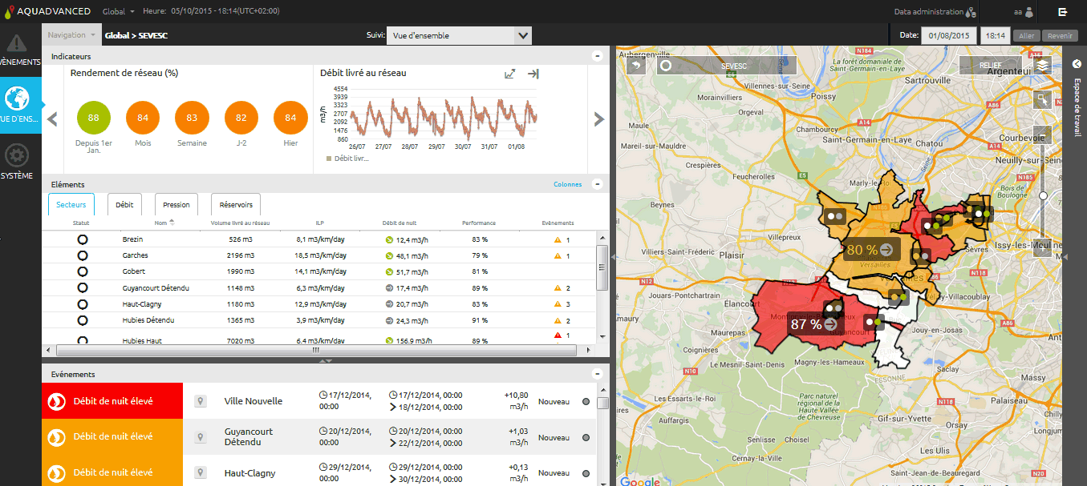
Interfaces de la télérelève
Portail exploitant SUEZ SMART SOLUTION (SITR)
Portail exploitant Activtech (lien avec INCOM : logiciel facturation CCLVD)
Portail EAU : Espace Autogéré des Usagers (accessible depuis le site internet de la Vallée dorée)
AQUADVANCED (croisement entre les données Sectorisation et les compteurs télérelevés)
Courbes individuelles avec index quotidien et en bleu clair : suspicion de fuite

Slide 12
Moyens Humains
Pour le déploiement
Côté SUEZ : 11 agents terrain, 2 agents administratifs, 3 encadrants pendant 6 mois (réunion hebdomadaire)
Équipes SUEZ SMART SOLUTIONS (3S), INCOM, IDEAU
Côté CCLVD, l’ensemble des équipes : technique, facturation, accueil, communication + élus
Au total plus de 30 personnes mobilisées sur le projet ce qui était lié au planning ambitieux !!!
Aujourd’hui
Traitement des trames de données sous-traité à 3S
Traitement des alertes fuites après compteur : mi-temps (66 dossiers fuites en 2016, 1090 alertes fuites en 2022)
Traitement des anomalies et organisation des tournées de maintenance (environ 250 compteurs) : environ 1,5 mois par an répartis dans l’année mais pas suffisant → passage à une personne à temps plein pour rattraper le retard en 2024
Les équipes techniques au fil de l’eau, selon besoins

Slide 13
Les coûts
L’intervention était gratuite pour les abonnés.
Pas d’augmentation du prix de l’eau
60 % du coût de l’opération était lié au renouvellement des compteurs et à la mise en place du portail abonnés.
Dans les coûts détaillés ci-dessous, 7700 compteurs changés et 9700 émetteurs posés.
Nature | Coût € HT
Renouvellement compteurs – investissement | 764 000,00
Fourniture et pose des émetteurs – investissement | 380 000,00
Interfaces informatiques – investissement | 137 800,00
Portail abonnés – investissement | 28 785,00
Total investissement | 1 310 585,00 € HT
Maintenance - Fonctionnement | 48 000,00 € HT / an

Slide 14
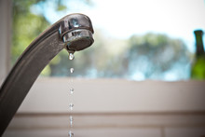
Les résultats …
Le nombre de fuites détectées sur le réseau a fortement augmenté depuis le 1er janvier 2017 :
66 en 2016, 166 en 2017
Dès qu’une alerte est reçue par le service facturation, un courrier est adressé (dans les 48heures) à l’usager. En fonction de l’importance de la fuite, il est également contacté par téléphone.

Slide 15
Les pistes d’amélioration
Plus de moyens humains à dédier sur l’analyse des anomalies
Croiser avec les données de sectorisation : INDISPENSABLE
Revoir le portail Agence en Ligne
Reprendre des tournées de relève physique : 25 % du parc / an

Slide 16
Refonte des tarifs de l’eau et de l’assainissement

Slide 17
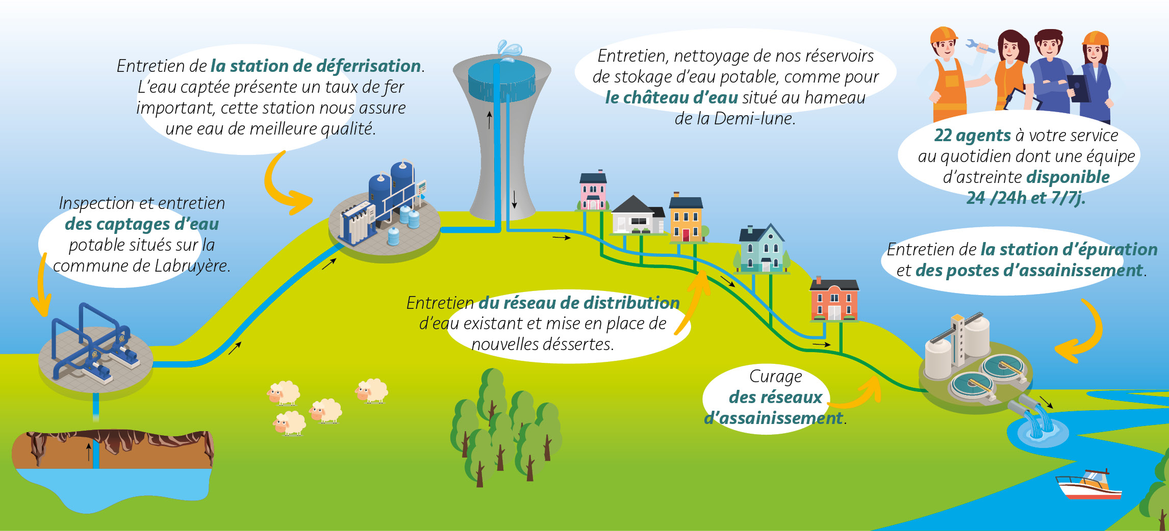
Emergence du projet
Raréfaction de la ressource en eau
Augmentation du coût de production (très lié au coût de l’énergie)

Slide 18
Lancement du projet de tarification progressive
Accompagnement par Citexia pour réaliser l’étude
Etape 1 : réalisation d’un diagnostic pour identifier les profils des consommateurs
Les usagers de l’eau sont :
Des ménages :
En maison
En appartement
Des non-ménages :
Des assimilés ménages : petits commerces, professions libérales, etc.
Des consommateurs « moyens » : administrations, grandes entreprises, agriculteurs, résidences, etc.
Des grands consommateurs : hôpital, prison, industriels, très grandes entreprises, etc.

Slide 19
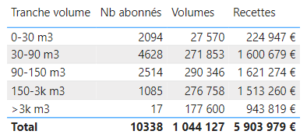
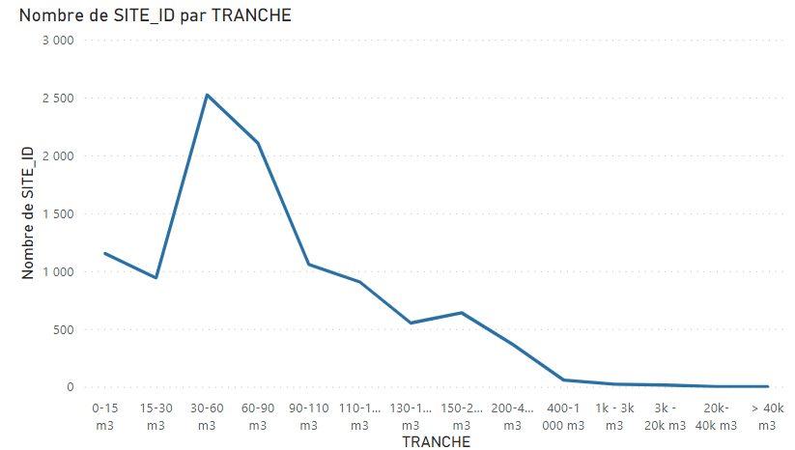
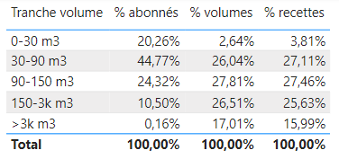
Etape 1 Diagnostic : Equilibres nombre d’abonnés/ volumes/recettes
20% des abonnés représentent moins de 3% des volumes et moins de 4% des recettes
11% des abonnés représentent près de 45% des consommations et 40% des recettes
Principalement des usagers non-pro mais également 2 collectifs et la vente d’eau vers Sacy-le-Grand.
Notes:
Si seuil à 3000m3, 17 usagers concernés
Si seuil à 2000, 26 usagers
Si seuil à 1000, 39 usagers
Si seuil à 500, 75 usagers
Si seuil à 400m3, 97 usagers (soit les 1% plus gros consommateurs, volume 254k m3/ 1044 soit un quart des volumes consommés
Si seuil à 300, 160 usagers
Si seuil à 150, 1 127 usagers (10% des usagers)
Entre 0 et 150, 9 236 usagers
Au total 10 338

Slide 20
Etape 1 Diagnostic : Usager-types retenus pour les scénarios
La base de données de consommation a été recroisée avec le type d’usage afin de voir quel volume on avait par type d’usage. Le résultat est le suivant :
1 personne : 45 m3,
2 personnes : 75m3,
3 personnes : 95 m3,
puis 20 m3 pour toute personne supplémentaire,
Ces données ont été comparées aux données théoriques.

Slide 21
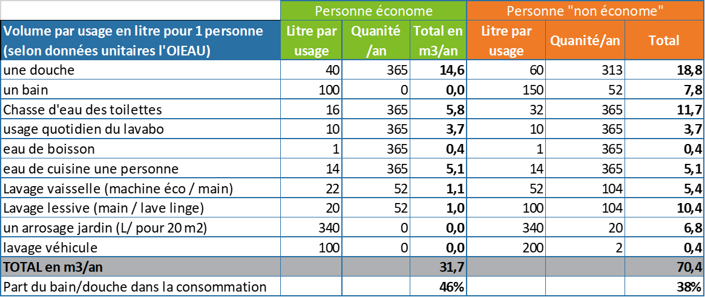
Etape 1 Diagnostic : Définition des volumes
Les usagers de la CCLVD semblent donc plutôt économes sans toutefois observer des consommations particulièrement faibles : il y a donc une marge de manœuvre pour faire baisser les consommations.

Slide 22
Etape 3 : définition des objectifs et seuils
Baisse globale des volumes de 10%
Recettes constantes
Pas de financement de la réduction de la précarité par les budgets eau/ass
Premier seuil d’augmentation dès le 1er M3 afin d’inciter tout usager à réduire sa consommation.
Deuxième seuil de tarification à 140 m3, en effet, ce seuil de 140 m3 correspond à la consommation économe d’un ménage de 6 personnes. Ce chiffre est basé sur l’étude de nos consommations locales.
Ainsi, avec la grille tarifaire qui est proposée, les ménages et assimilés domestiques diminuent leur facture de 3% s’ils réduisent leurs volumes de 10%. A titre d’illustration, une personne seule peut réduire sa consommation de 4 m3 si elle réduit de 1 minute sa douche quotidienne.
Possibilité à termes d’instaurer un second palier

Slide 23
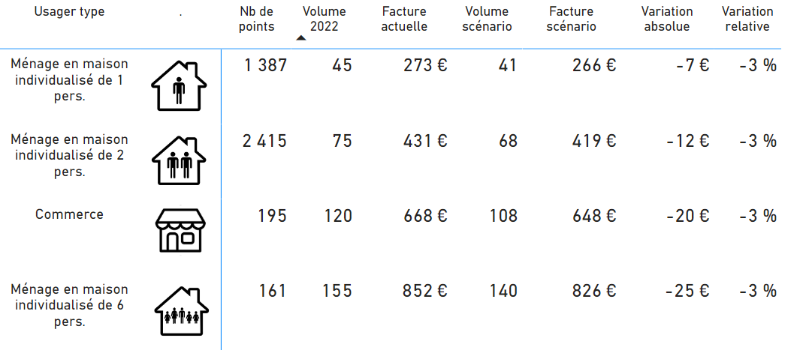
Volume par Usager-type et effet sur la facture si l’usager baisse ses volumes de 10%
Le résultat
Effet sans baisse de volume
23

Slide 24
Déploiement
Lettre d’information, articles de presse, Mag Vallée dorée
Réunion avec les gros consommateurs en cours pour les informer et les accompagner dans la réduction de leur consommation
Mise en place d’une procédure permettant aux collectifs d’avoir des volumes / abonnés

Slide 25
Autres actions mises en place

Slide 26
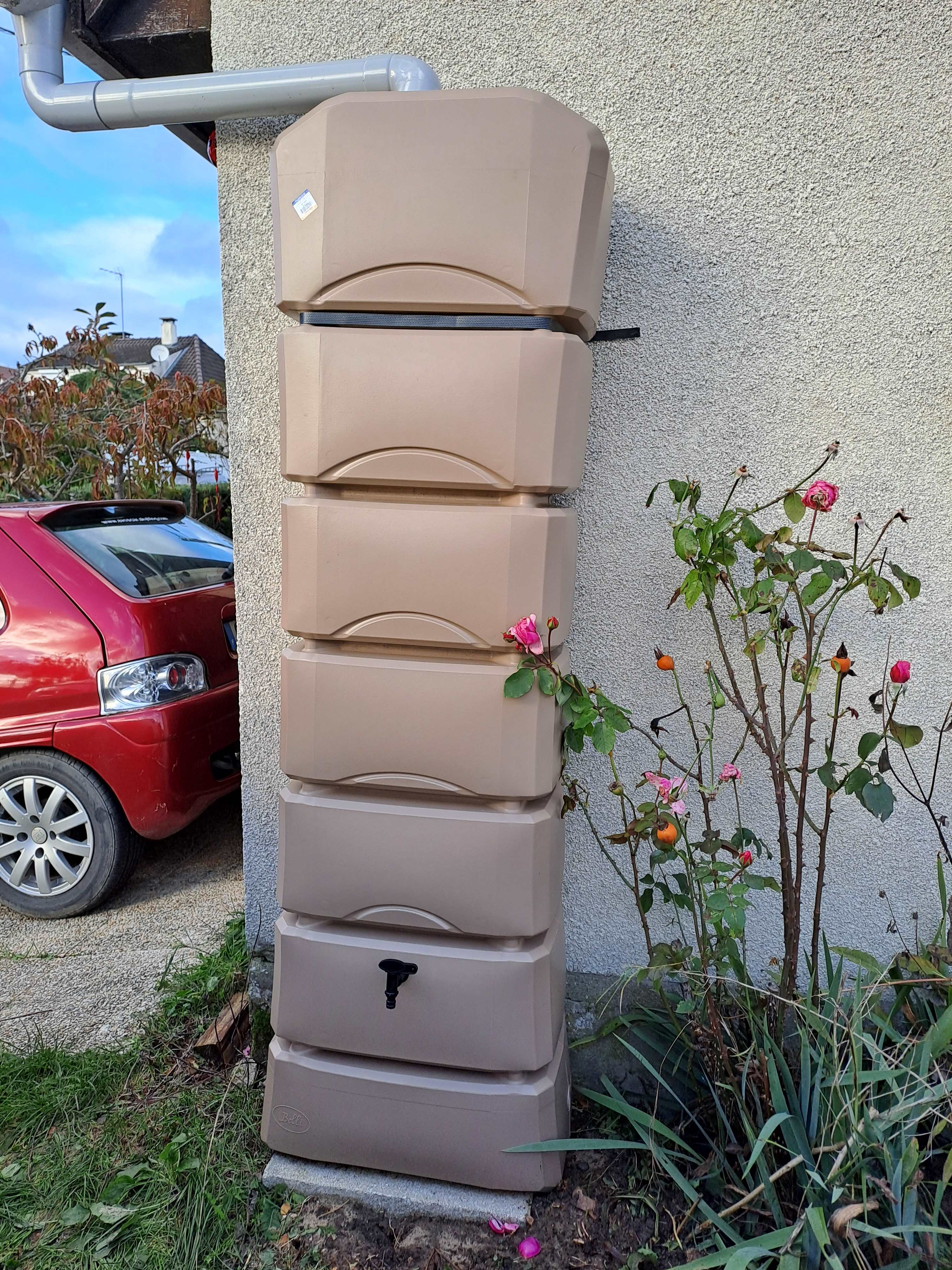
Actions d’économies d’eau supplémentaires
Distribution de kit de mousseurs
Permet jusqu’à 50% d’économie par rapport à un mousseur classique (testé en interne)
Conditions : compléter 1 formulaire + justificatif de domicile - 1 kit par foyer
En 2023 : 376 kits distribués pour environ 3 500€
Aide à l’achat d’un récupérateur d’eau
50% plafonné à 50%
Conditions : compléter 1 formulaire + facture + photo + RIB + justificatif de domicile - 1 kit par foyer
En 2023 : 48 aides pour 27m3 pour environ 2 400€
Choix sur 2024 de n’ouvrir que 4mois pour mieux gérer l’organisation en interne

